Slide 1
第 27話
不正アクセスは
犯罪です
情報モラル教育

Slide 2
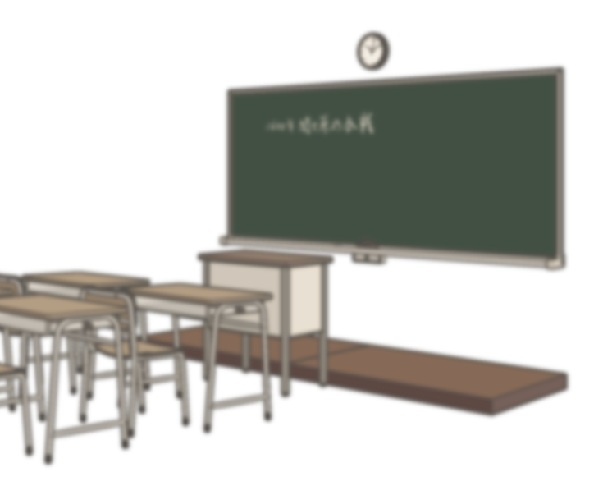
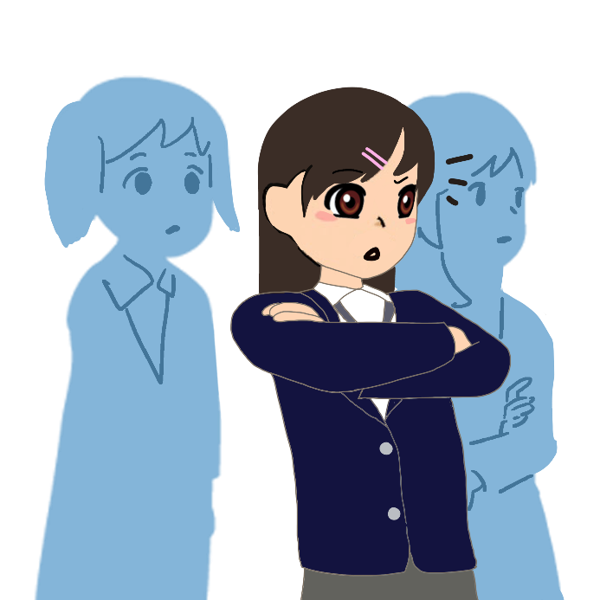
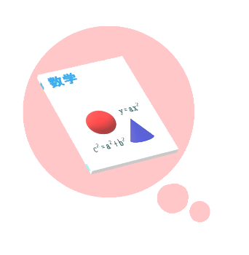
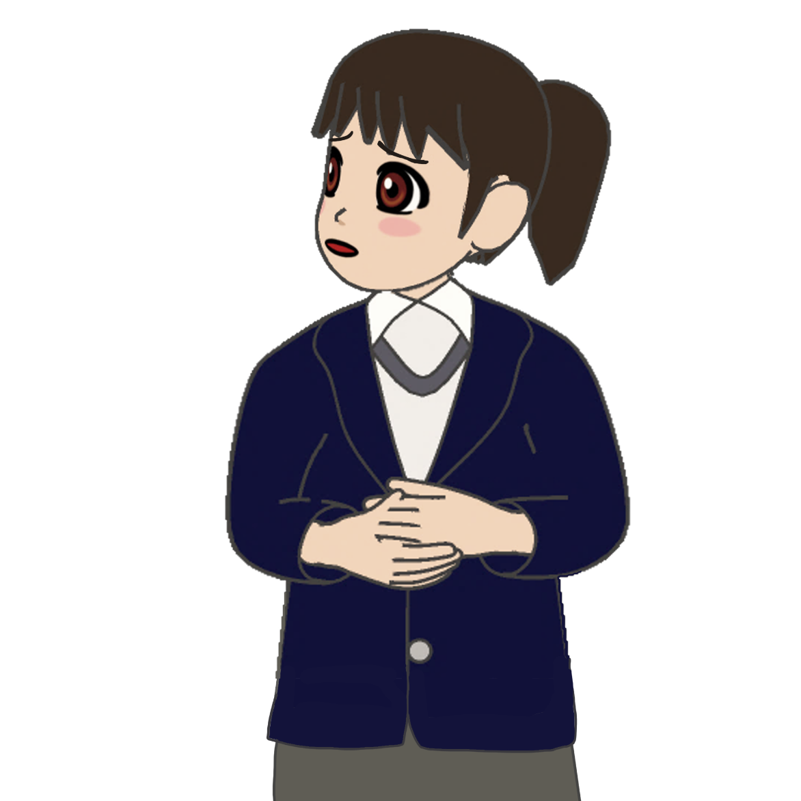
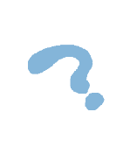
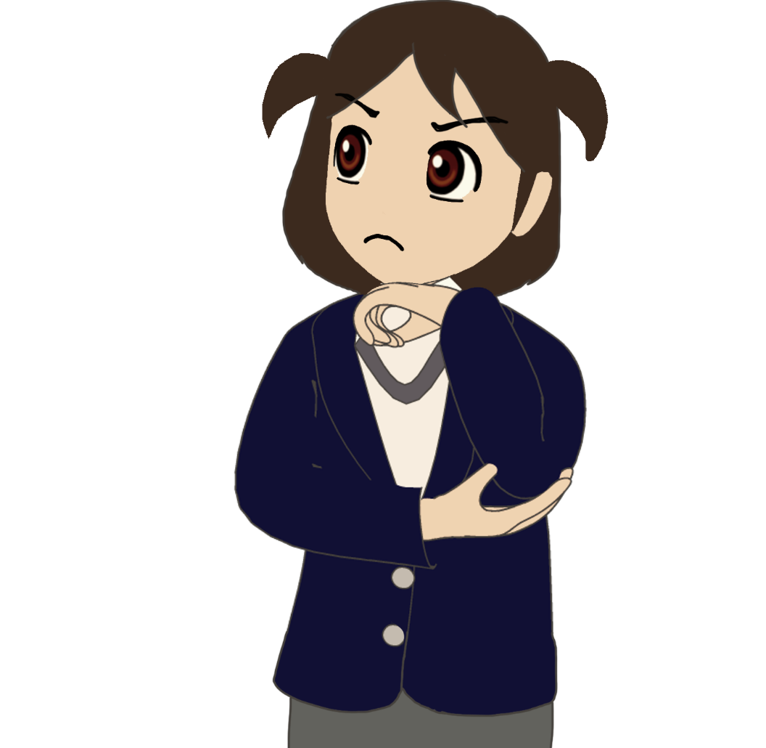
27. 不正アクセスは犯罪です
ある日、眉山さんの教科書がなくなるという出来事が起こりました。
友人のAさんは「誰かが盗ったんじゃない？」と、犯人捜しを始めました。
きっと
あのこが犯人だよ！

Slide 3
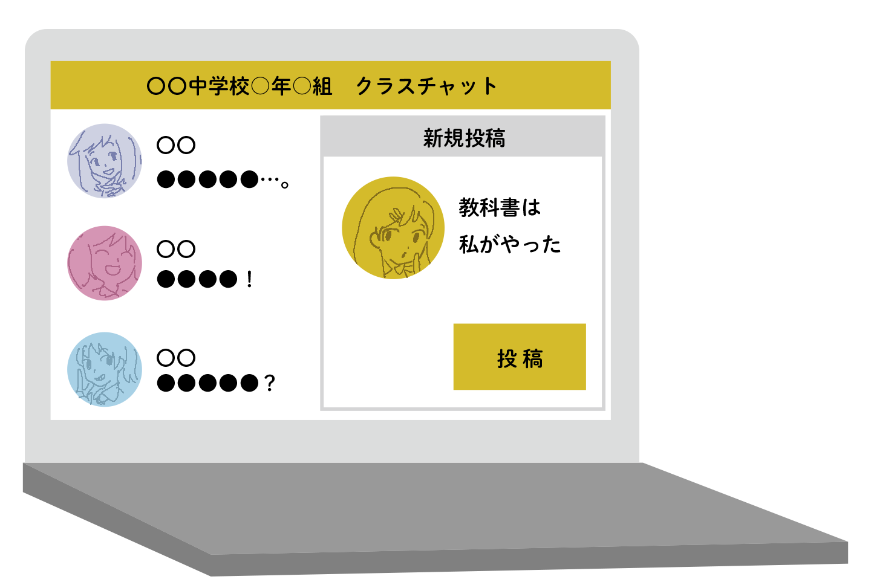
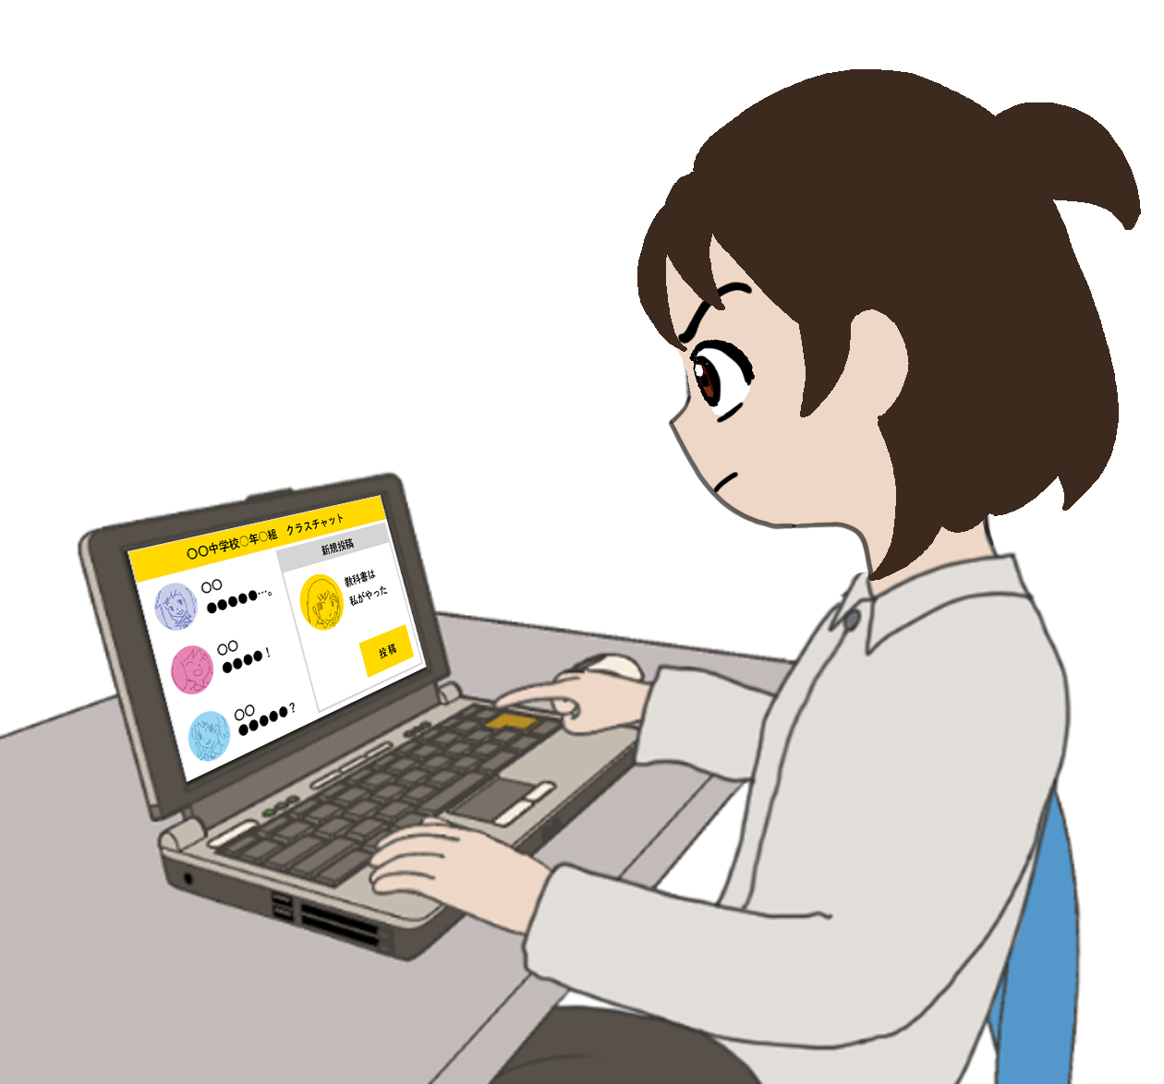
27. 不正アクセスは犯罪です
Ａさんは、Ｂさんを犯人だと思い込み、Ｂさんのアカウントを使って
クラスの掲示板に「私がやった」とウソの書き込みをしてしまいました。

Slide 4


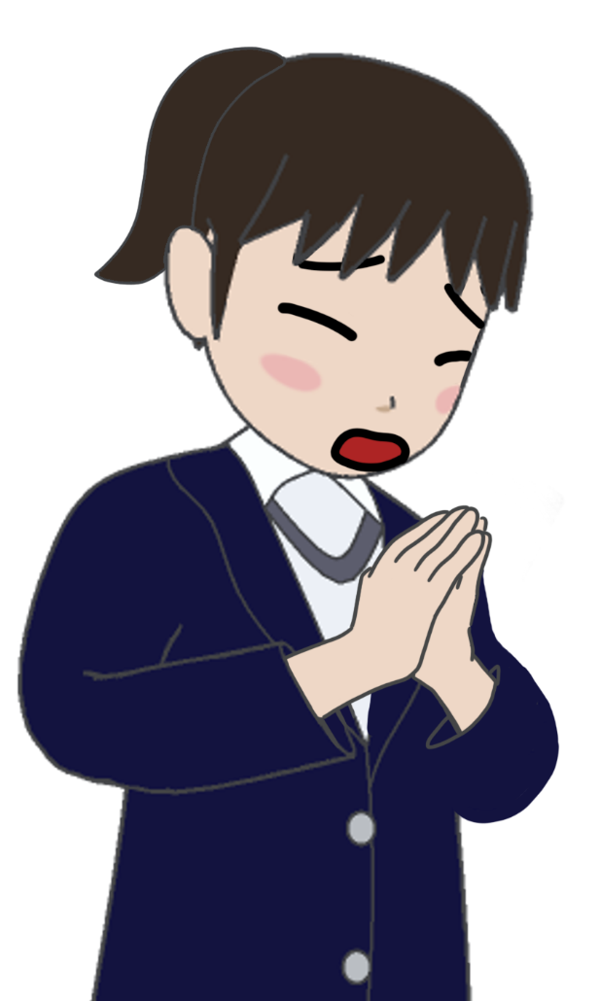
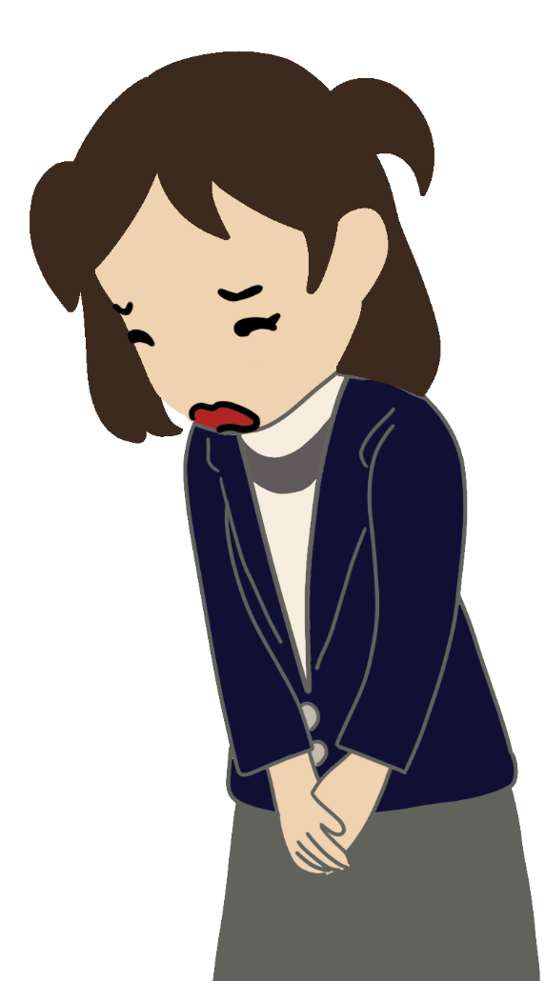
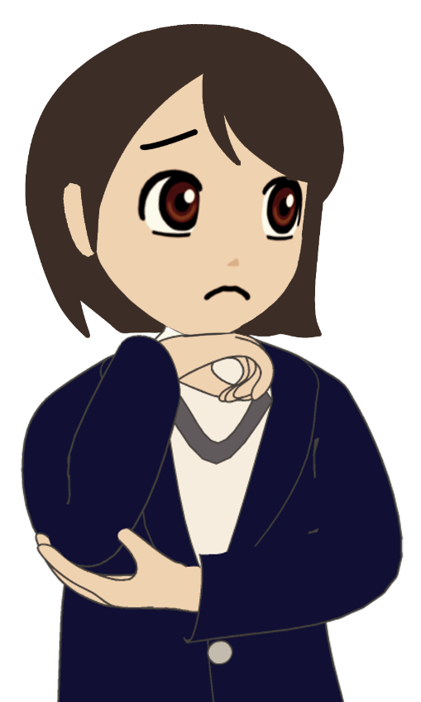
27. 不正アクセスは犯罪です
翌日、眉山さんの教科書は、別の教室に置き忘れていたことがわかりました。
Aさんが他人を名乗って掲示板に不適切な書き込みをしたこと、
及びBさんのIDを使ったこと自体が問題になりました。
ごめん
教科書見つかった
Bさんのアカウントへ
勝手に入って操作をしたのはダメなんじゃない？
反省してます･･･
ここまで
大事になるなんて
思わなかった･･･
ごめんなさい。

Slide 5

27. 不正アクセスは違法です
Aさんの行動について
あなたは どう思いますか？

Slide 6
27. 不正アクセスは違法です
「不正アクセス」とは・・・
他人のIDやパスワードを利用してログインする行為は
「不正アクセス禁止法」で禁じられている違法行為で、
処罰の対象になります。
（3年以下の懲役、又は100万円以下の罰金）
不正アクセス禁止法（不正アクセス行為等に関する法律）では、
●なりすまし（他人のID・パスワード等を不正に利用する）行為
●セキュリティ・ホール（プログラムの不備等）を攻撃して侵入する行為
が禁止されています。

Slide 7

27. 不正アクセスは違法です
軽い気持ちでも、不正アクセスは犯罪です。
「軽い気持ち」が生む
「重大な被害」とその「影響」について考え、
ふだんの日常生活と同じように
モラルを守ることが大切です。

